Slide 1


UỶ BAN NHÂN DÂN QUẬN LONG BIÊN
TRƯỜNG MẦM NON BẮC CẦU
Truyện:“ Ba cô gái”
Đối tượng: Mẫu giáo lớn Giáo viên : Nguyễn Thị Linh
LĨNH VỰC PHÁT TRIỂN NGÔN NGỮ
HOẠT ĐỘNG LÀM QUEN VĂN HỌC

Slide 2
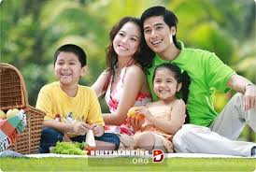

Ổn định
Hát “Múa cho mẹ xem”

Slide 3

- Bài hát nói về gì?
- Các con thể hiện tình cảm với mọi ngươi trong gia đình thì như thế nào?

Slide 4
Có nhiều bài thơ bài hát câu chuyện nói về các bạn nhỏ. Vậy con có biết câu chuyện nào nói về gia đình không ?

Slide 5
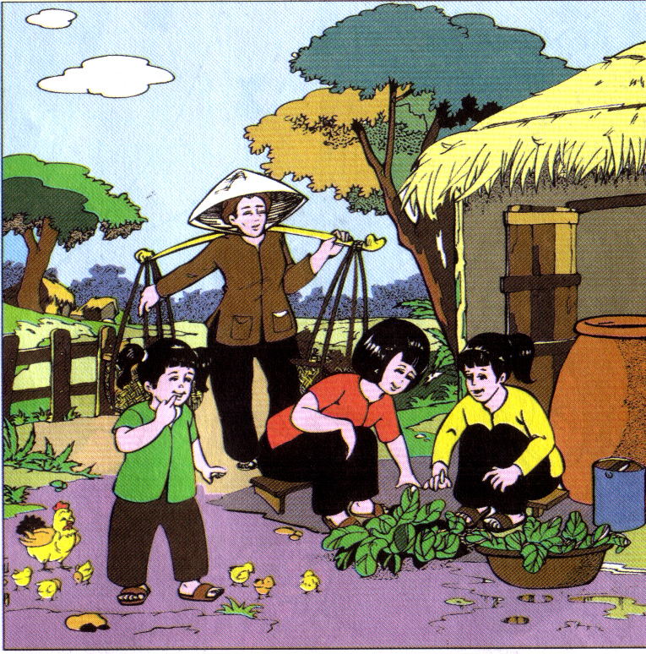

Slide 6
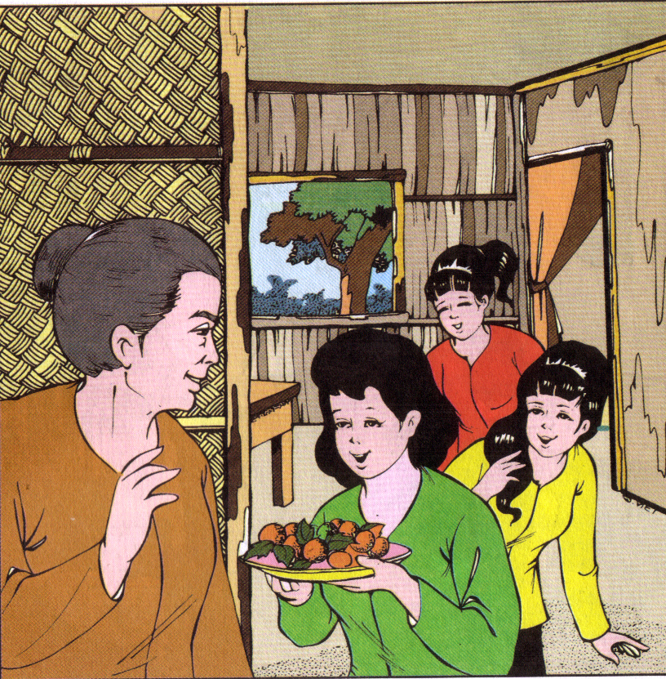

Slide 7
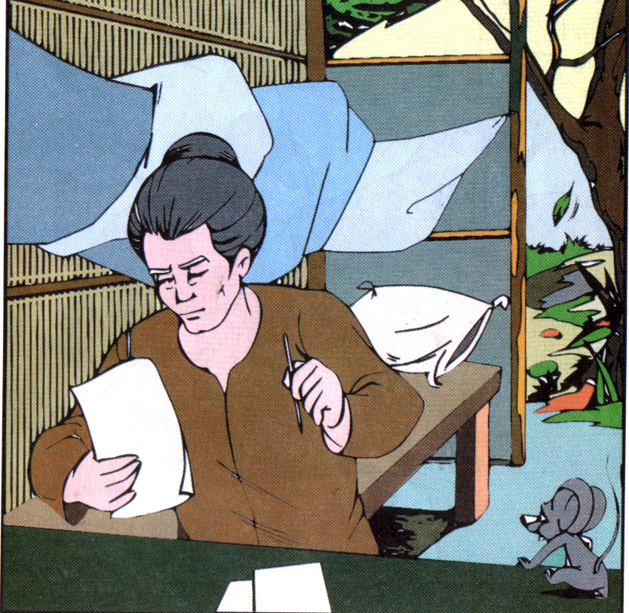

Slide 8
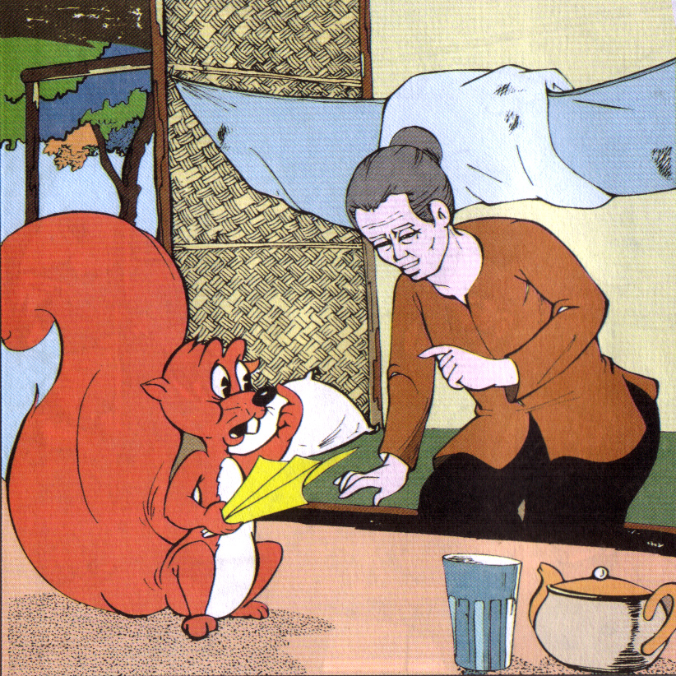

Slide 9
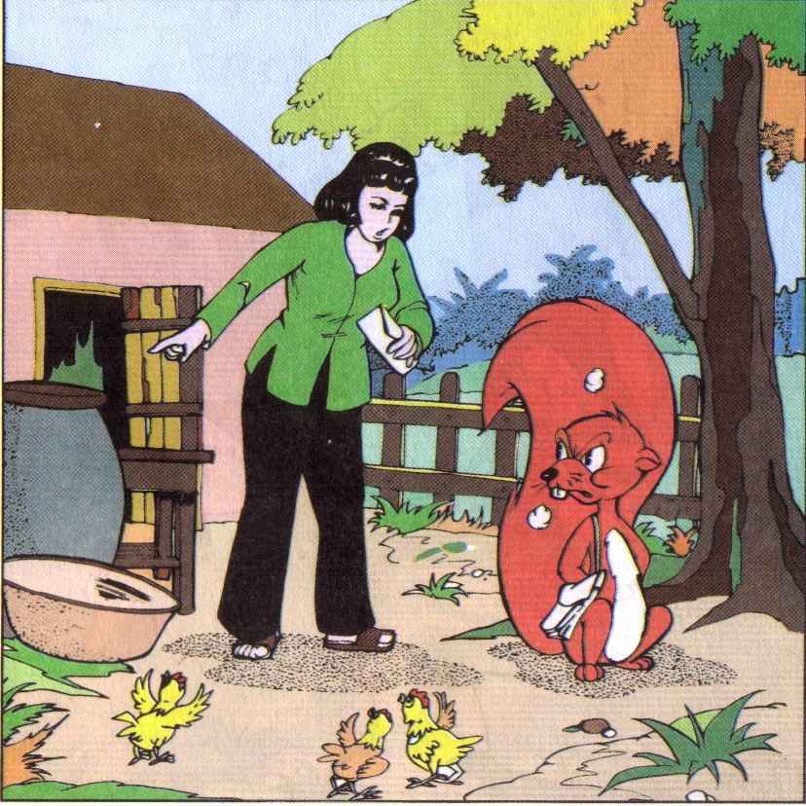

Slide 10
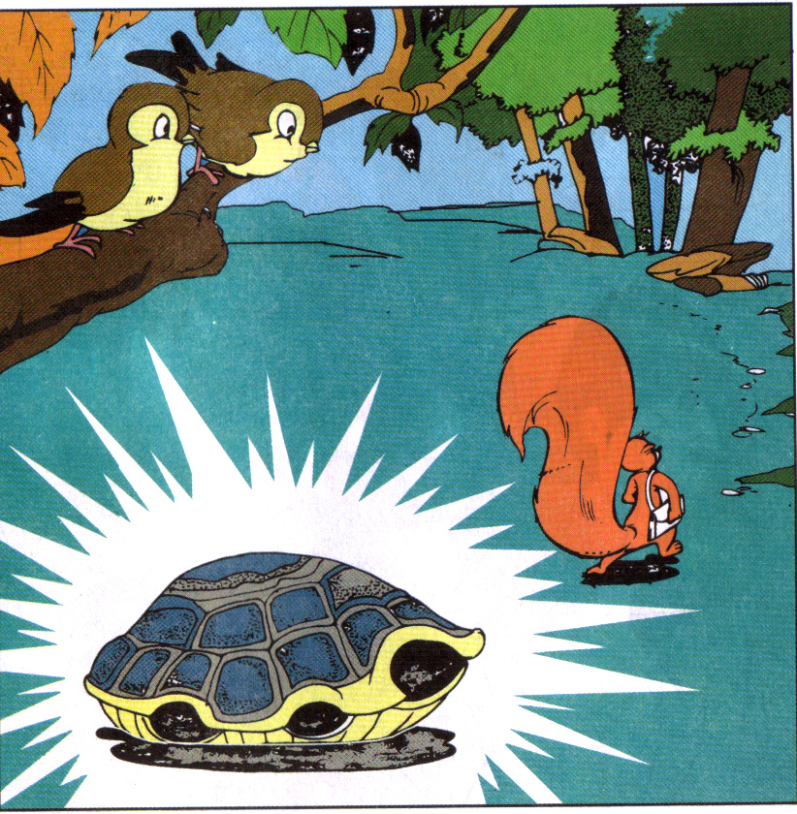

Slide 11
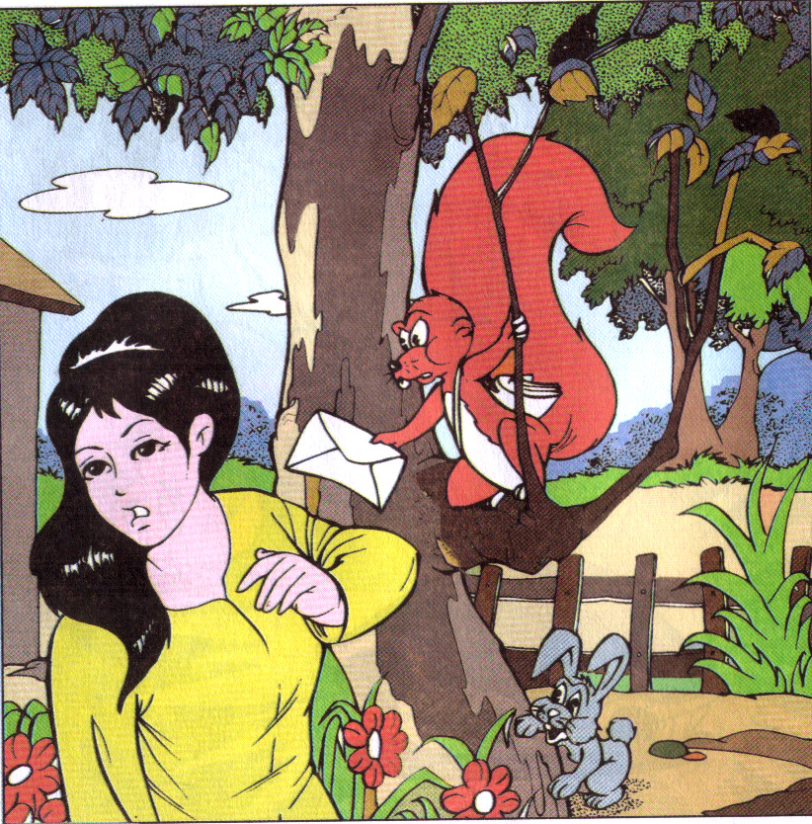

Slide 12
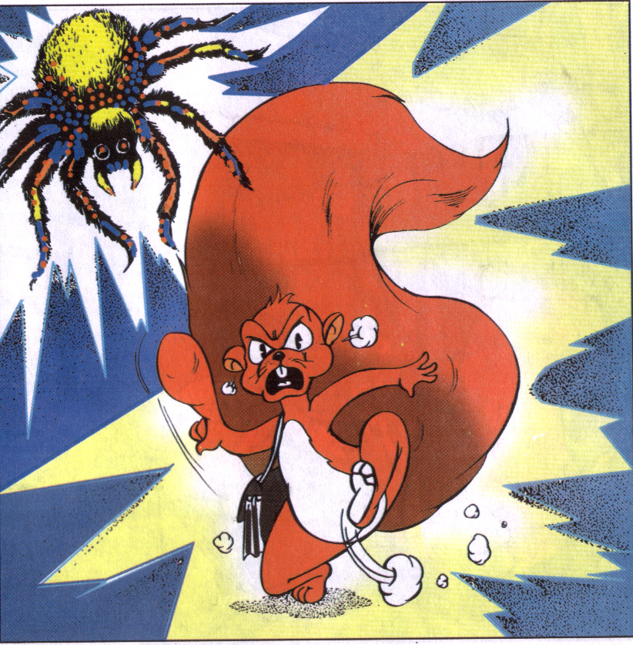

Slide 13
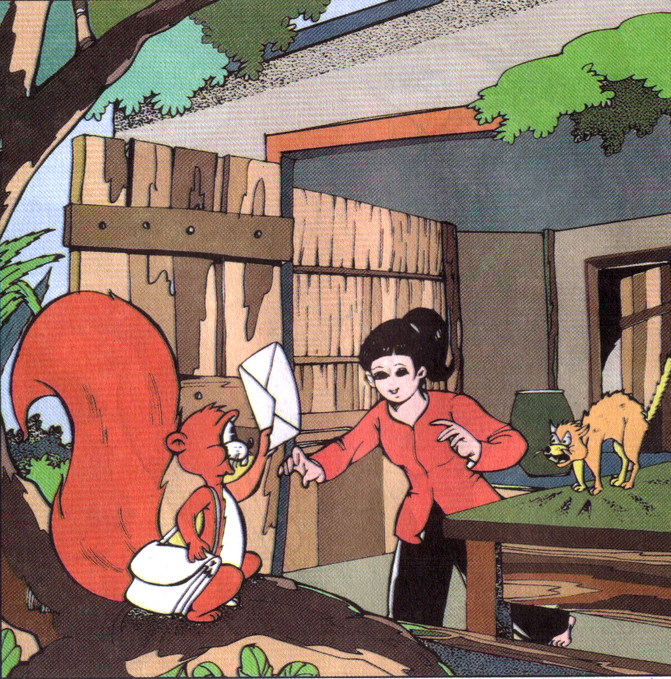

Slide 14
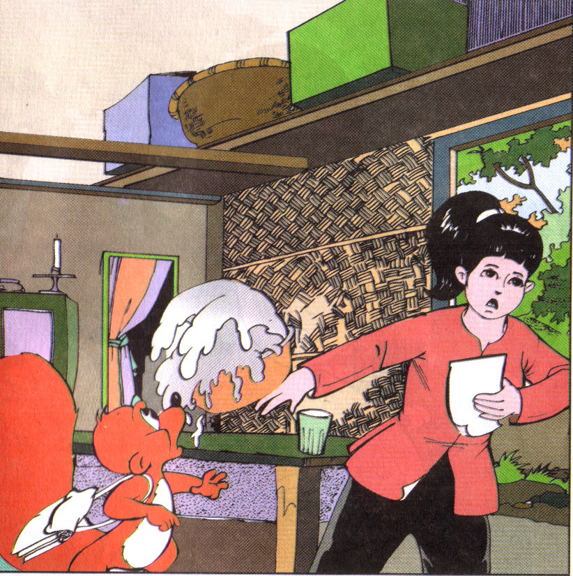

Slide 15
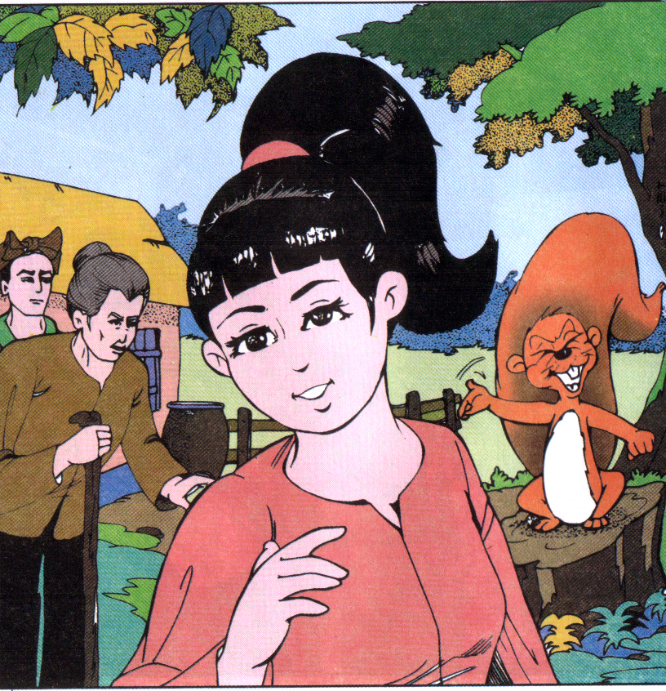

Slide 16

Cô kể lần 1

Slide 17
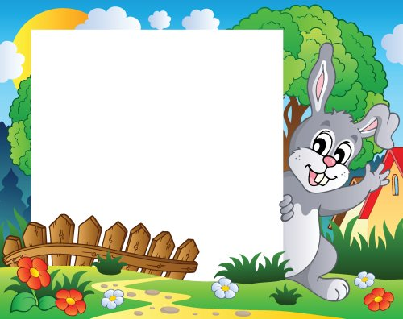
Lần 2 + Giảng từ khó + xem tranh

Slide 18

Đàm thoại

Slide 19
Tóm nội dung truyện
- Cô con gái út hiếu thảo với mẹ nhất nên được mọi người yêu quý, còn hai cô chị thì không thương mẹ không về chăm sóc mẹ khi mẹ ốm thì bị trừng trị.

Slide 20

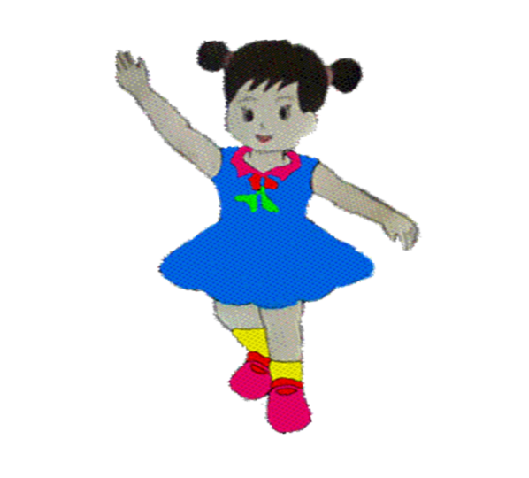
- Trẻ kể lại câu chuyện

Slide 21
Trẻ đóng kịch

Slide 22

GDTT: Mọi người trong gia đình phải yêu thương nhau, các con là con cái lúc nào cũng phải vâng lời ba mẹ, phải hiếu thảo chăm sóc ba mẹ và người thân khi bị ốm nghe các con

Slide 23

* Nhận xét – cắm hoa

Slide 24











Kết thúc

